Slide 1
МУНИЦИПАЛЬНОЕ БЮДЖЕТНОЕ ДОШКОЛЬНОЕ ОБРАЗОВАТЕЛЬНОЕ УЧРЕЖДЕНИЕ
ДЕТСКИЙ САД «ОЛЕНЕНОК», ЯНАО, п. ТАЗОВСКИЙ
словоизменение
Составила презентацию
Шереметьева Елена Борисовна
учитель -логопед
МБДОУ д/с «Олененок»,
п.Тазовский,2022г.

Slide 2
Согласование
Существительных
С числительными
«два» и «пять»

Slide 3
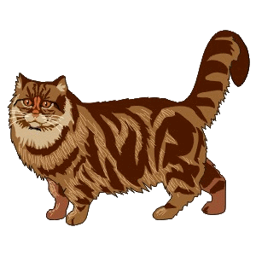
Одна ……

Slide 4
Две …….

Slide 5
Пять ……..

Slide 6
Одна ……

Slide 7
Две …….

Slide 8
Пять ……..

Slide 9
Один ……

Slide 10
Два …….

Slide 11
Пять ……..

Slide 12
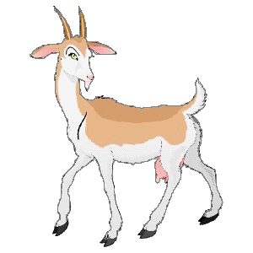
Одна ……

Slide 13
Две …….

Slide 14
Пять ……..

Slide 15
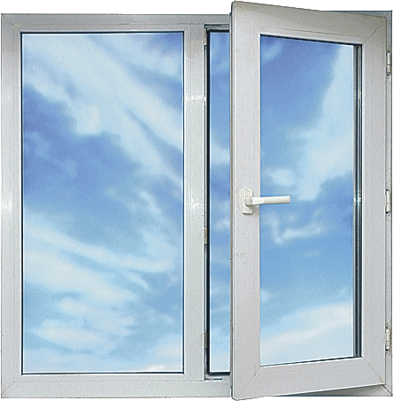
Одно……

Slide 16
Два …….

Slide 17
Пять ……..

Slide 18
Один ……

Slide 19
Два …….

Slide 20
Пять ……..

Slide 21
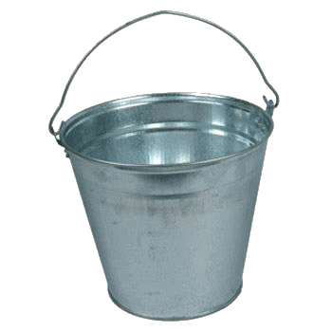
Одно ……

Slide 22
Два …….

Slide 23
Пять ……..

Slide 24
МОЛОДЕЦ!!!
Учитель-логопед Шереметьева Елена Борисовна

